Slide 1

Kampania wizerunkowa Polski przed
UEFA Euro 2012™ - badania skuteczności

Slide 2
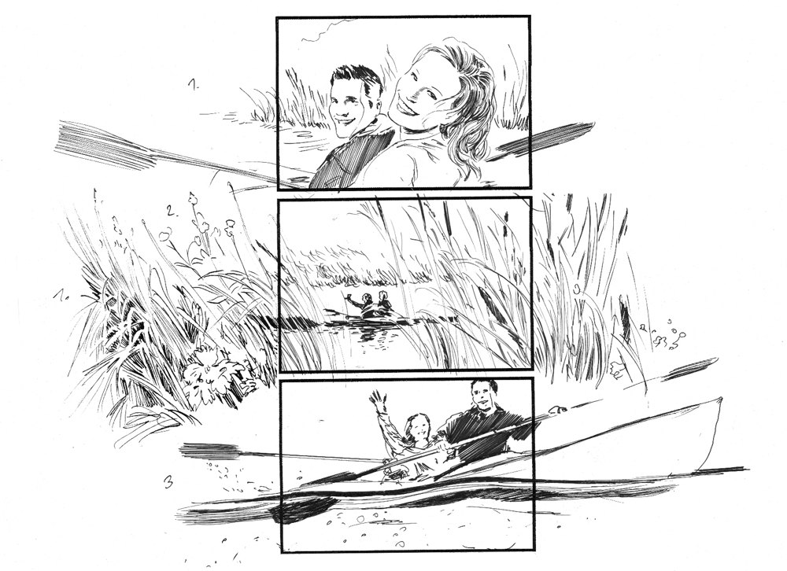
Idea i założenia kampanii
„Polska.Feel Invited”.

Slide 3
Kampania promocyjna
Start kampanii – 8 czerwca 2011 w Niemczech, Francji, Wielkiej Brytanii
Narzędzia – reklama, targi, imprezy promocyjne, PR, podróże studyjne
Media w kampanii - TV, prasa, Internet, outdoor
Główna idea kampanii - rekomendacja jako główne źródło informacji o naszym kraju, a w szczególności o jego atrakcjach turystycznych. Zadowolony turysta, po pobycie w Polsce zmienia postrzeganie naszego kraju. Dlatego bohaterami kampanii są osoby, które były w naszym kraju i opowiadają o tym co ich najbardziej urzekło.

Slide 4

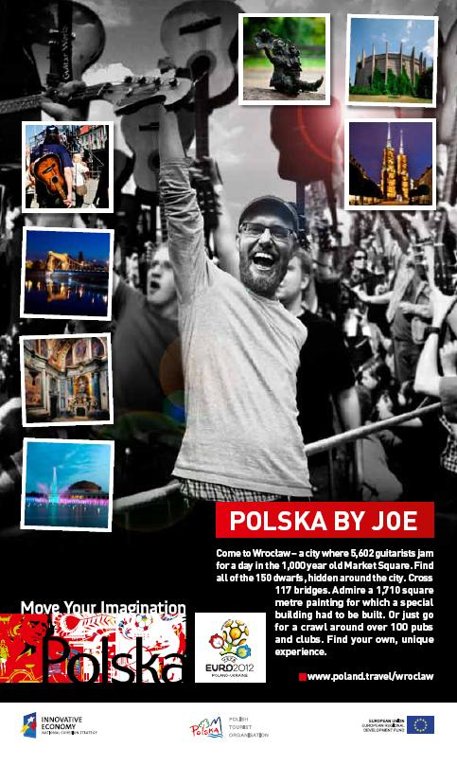


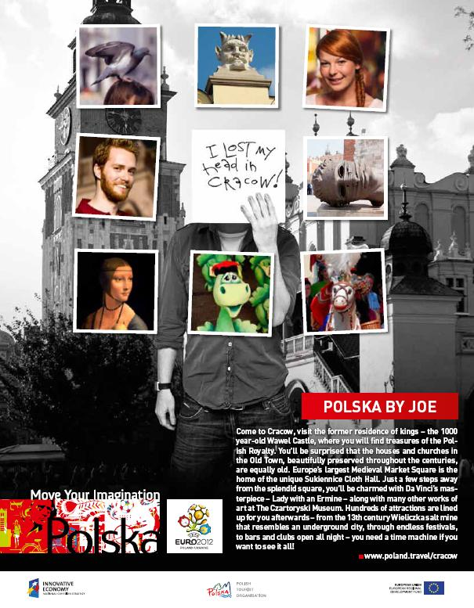
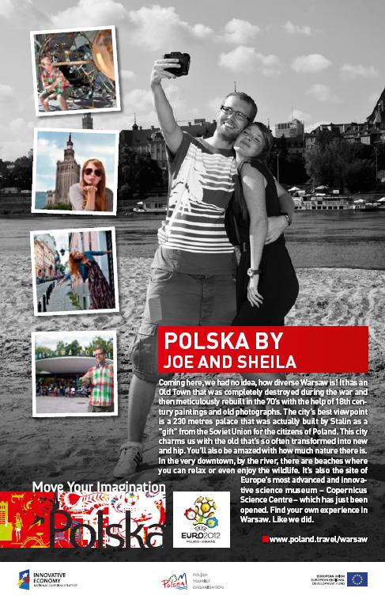





Kampania promocyjna

Slide 5
Badanie skuteczności kampanii
Cele badania:
  Ocena kampanii promocyjnej na rynkach brytyjskim, niemieckim i francuskim realizowanej w ramach projektu „Promujmy Polskę razem”.
  Określenie ewentualnych zmian we wskaźnikach: znajomości, świadomości, stosunku i zachowaniach związanych z Polską.
Metoda:
  Wywiady on-line (CAWI) w trzech krajach: Wielka Brytania, Francja, Niemcy.
Próba:
  Wielka Brytania N = 1008
  Francja N = 1005
  Niemcy N = 1014
5

Slide 6
Najważniejsze ustalenia
Kampania promująca atrakcje turystyczne Polski w kontekście EURO UEFA 2012 została oceniana pozytywnie i bardzo pozytywnie przez 53%-59% badanych osób.
Działania promocyjne zauważyło i zapamiętało od 6% do 13% badanych (w zależności od rodzaju reklamy), przy czym najbardziej zauważalne i najlepiej oceniane były reklamy związane z Euro UEFA 2012 (reklamy prasowe i billboardy).

Slide 7





Znajomość wydarzeń w Polsce
7
Notes:
Wybór Mistrzostw Europy w Piłce Nożnej Euro 2012 jako kotwicy medialnej kampanii okazał się trafny, ponieważ dla respondentów były one najbardziej rozpoznawanym wydarzeniem w Polsce (77 proc. wskazań Niemców, 58 proc. Brytyjczyków i 55 proc. Francuzów).

Slide 8
Co zachęca do przyjazdu?
Notes:
Kampania promocyjna miała przede wszystkim na celu zainteresować Polską i zachęcić potencjalnych turystów do przyjazdu. Zainteresowanie przyjazdem do Polski w ciągu najbliższych 3 lat zadeklarowało 27-28% Brytyjczyków i Francuzów oraz 38% Niemców.
Powody, dla których badani rozważają przyjazd do Polski są zróżnicowane w zależności od kraju. Mieszkańcy Francji nie byli jeszcze w Polsce (59%), chcą poznać naszą historię (42%) i uważają, że są tu piękne zabytki (34%). Dodatkowo zachęciła ich kampania promocyjna Polski (3%).

Slide 9



Co zachęca do przyjazdu?
Notes:
Mieszkańcom Wielkiej Brytanii Polska wydaje się atrakcyjną destynacją (41%), jeszcze tu nie byli (35%) i chcą poznać historię naszego kraju (32%). Wśród badanych Brytyjczyków aż 7% stwierdziło, że zachęciła go kampania promocyjna Polski, a ze względu na turniej EURO zainteresowanych przyjazdem było 12% badanych. Niemcy uważają, że w Polsce są piękne zabytki (43%), jest tu tanio (38%) i nasz kraj wydaje się atrakcyjną destynacją (37%).
We wszystkich badanych krajach jednym z istotnych powodów wyboru Polski jest rekomendacja osób, które już w Polsce były (27% we Francji oraz po 18% w Niemczech i Wielkiej Brytanii). Jedna trzecia badanych respondentów poleciłaby znajomym i rodzinie przyjazd do Polski. Badania potwierdziły więc, że główna idea kampanii, tj. pokazanie zadowolenia zagranicznego turysty z pobytu w Polsce, jest trafna i wiarygodna.

Slide 10
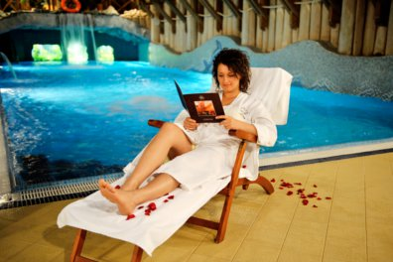
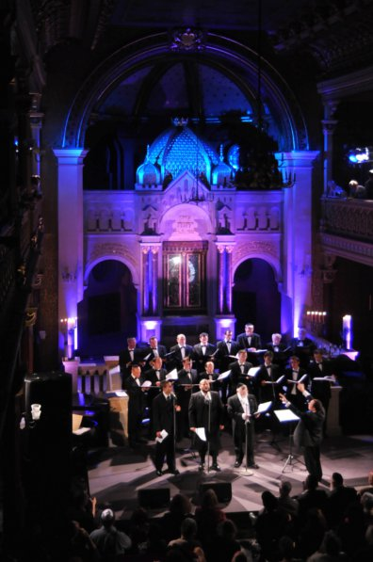
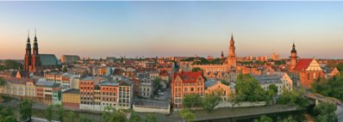
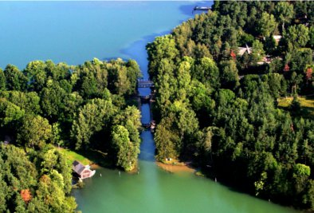
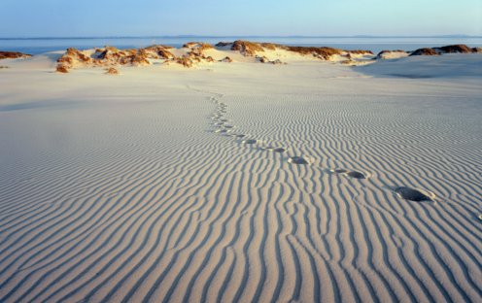
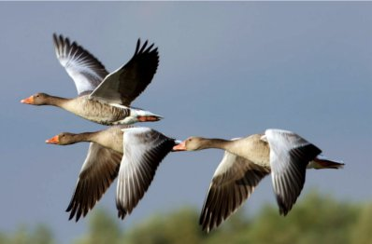
5 atrakcji turystycznych wybranych do odwiedzenia

Slide 11
Jak cudzoziemcy postrzegają kampanię promocyjną przed EURO UEFA 2012 TM

Slide 12
Ogólna ocena reklam
12
Notes:
Cała kampania ogółem jest oceniana pozytywnie lub bardzo pozytywnie przez 53%-59% respondentów.

Slide 13
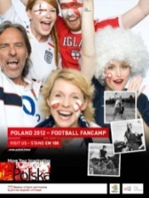







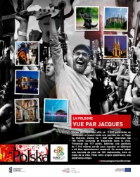


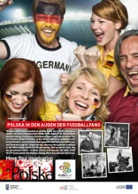
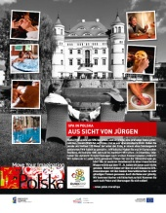


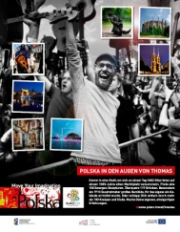
Ocena reklam
 | Reklamy | Zauważalność | Skłania do odwiedzenia Polski
 | Wielka Brytania
 | Francja
 | Niemcy
9%
9%
8%
62%
60%
60%
13%
9%
8%
74%
71%
7%
9%
7%
6%
50%
50%
48%
13
Notes:
Badane reklamy były widziane przez 3-13% badanych osób. Slajd przedstawia reklamy, które były zauważone przez największą liczbę osób oraz najlepiej ocenione.
Najlepiej oceniane reklamy w poszczególnych krajach to:
1. W Wielkiej Brytanii – reklamy prasowe: tras rowerowych oraz miast (Krakowa czy Łodzi),
2. We Francji – reklamy prasowe: Warszawy i Wrocławia oraz reklama tras rowerowych,
3. W Niemczech – reklamy prasowe: aktywnego wypoczynku (SPA, trasy rowerowe) oraz reklama Wrocławia.

Slide 14
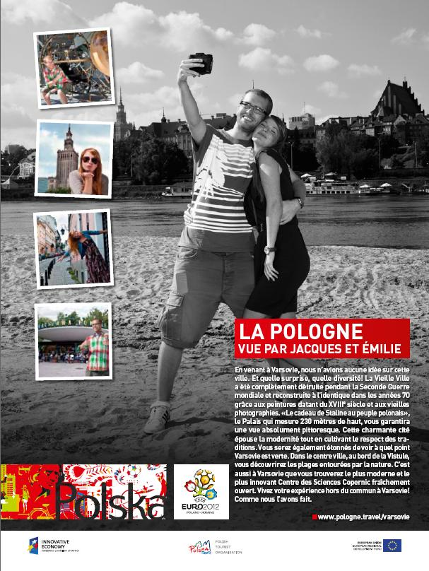
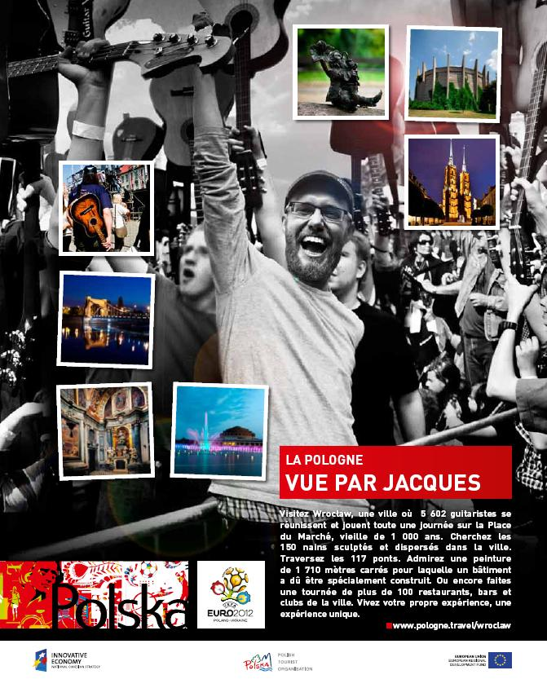

Ocena kampanii
Sprawia, że Polska wydaje się atrakcyjna turystycznie
Skłania do odwiedzenia Polski
Mówi coś nowego o Polsce
Jest oryginalna

Slide 15

Ocena kampanii
Jest oryginalna
Skłania do przyjazdu do Polski
Dostarcza informacji na temat turystycznych zalet Polski
Kojarzy się z Polską

Slide 16
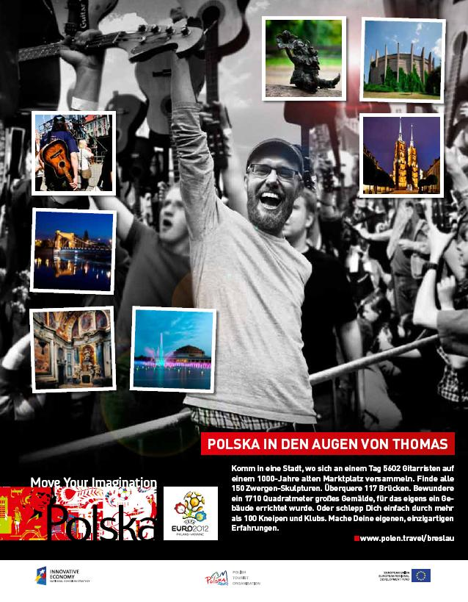
Ocena kampanii
Mówi coś nowego o Polsce
Dostarcza informacji na temat turystycznych zalet Polski
Przyciąga moją uwagę
Sprawia, że Polska wydaje się atrakcyjna turystycznie

Slide 17
Zmiany w wizerunku Polski

Slide 18
Zmiany w wizerunku Polski

Slide 19
Zmiany w wizerunku Polski

Slide 20
Zmiany w wizerunku Polski

Slide 21
Zmiany w wizerunku Polski

Slide 22
Zmiany w wizerunku Polski

Slide 23
Zmiany w wizerunku Polski

Slide 24
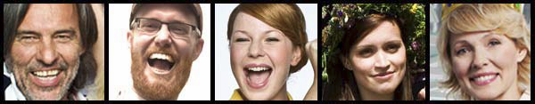
Dziękuję za uwagę
Polska Organizacja Turystyczna
Ul. Chałubińskiego 8
00-613, Warszawa

